Slide 1
11番河村 望準
Notes:
11番河村です

Slide 2

3D
Notes:
どうせやるなら3Dやりたくて先生に相談したらいわれました。やめとけと。なので

Slide 3

Notes:
僕が作ったのはこのゲームです

Slide 4

Notes:
マインクラフトです

Slide 5
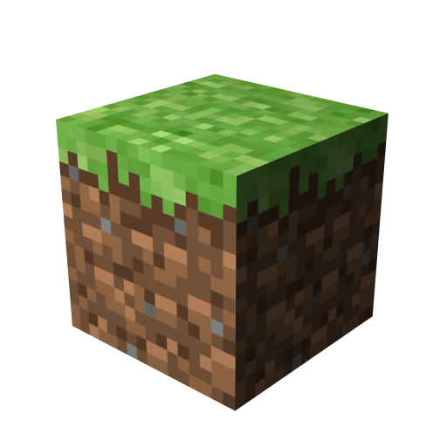
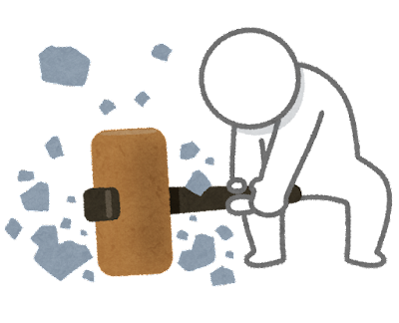
Notes:
できることはブロックの設置と破壊のみですです。

Slide 6
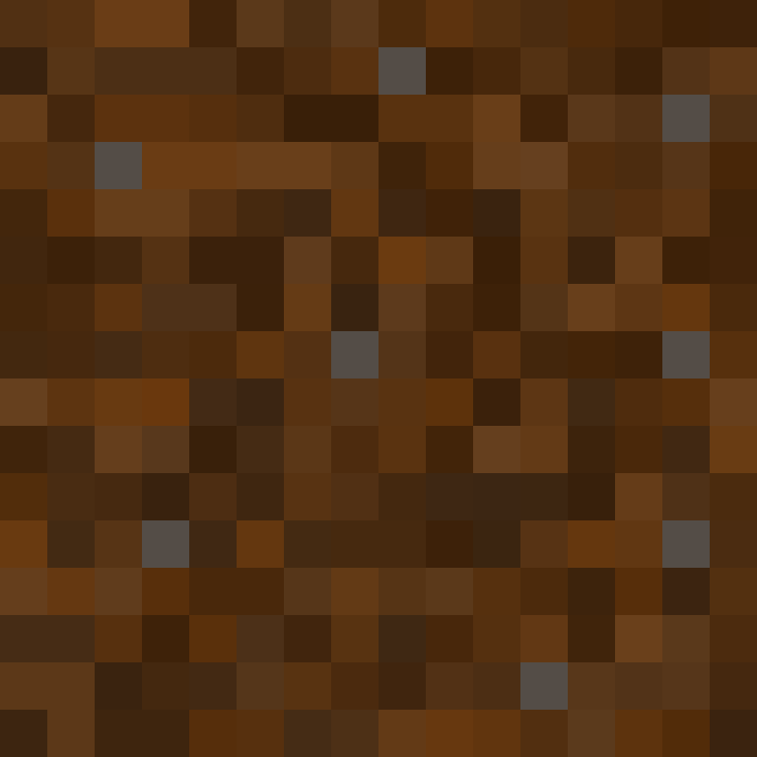
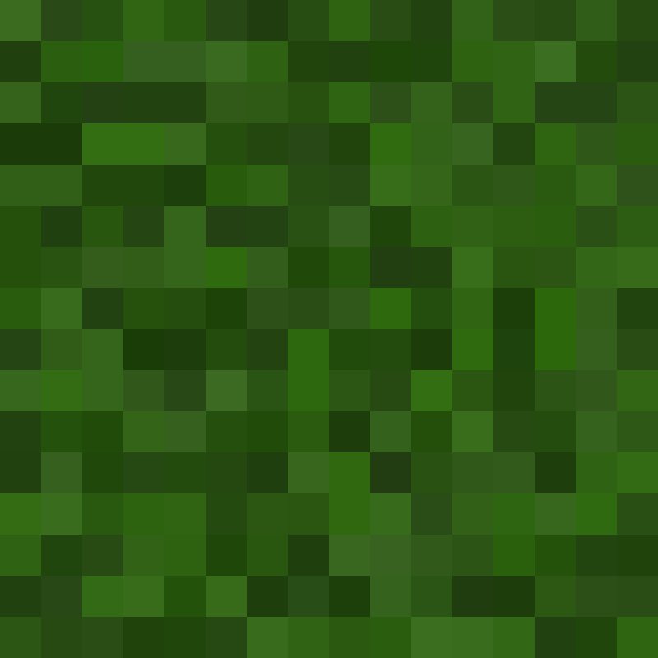

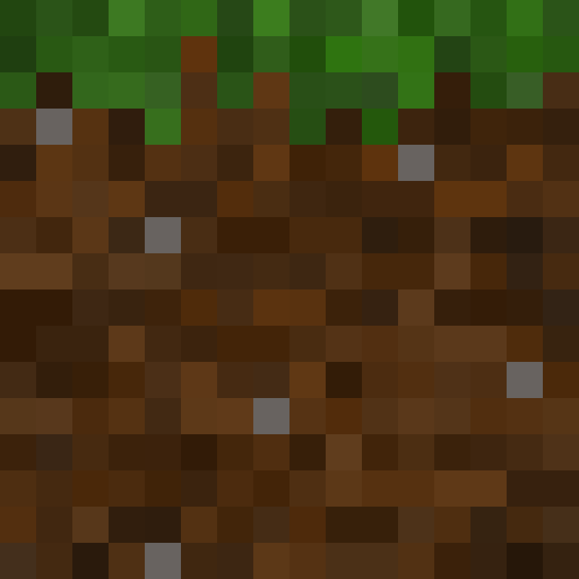

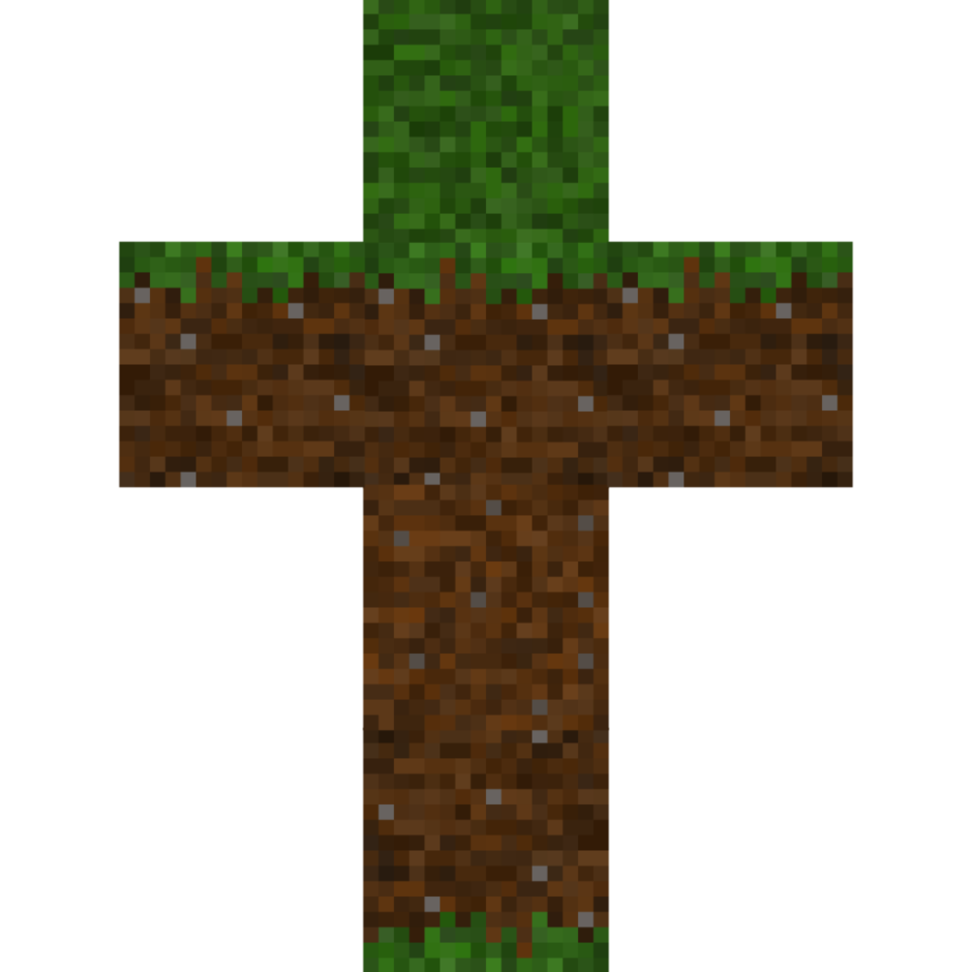



.obj
Notes:
ブロックはprocessingでドット絵を作りそれをIBIS Paintで立方体のUV展開に当てはめてBlenderで3Dオブジェクトにしています。それをobjfileで出力することでprocessingで利用しています

